Slide 1
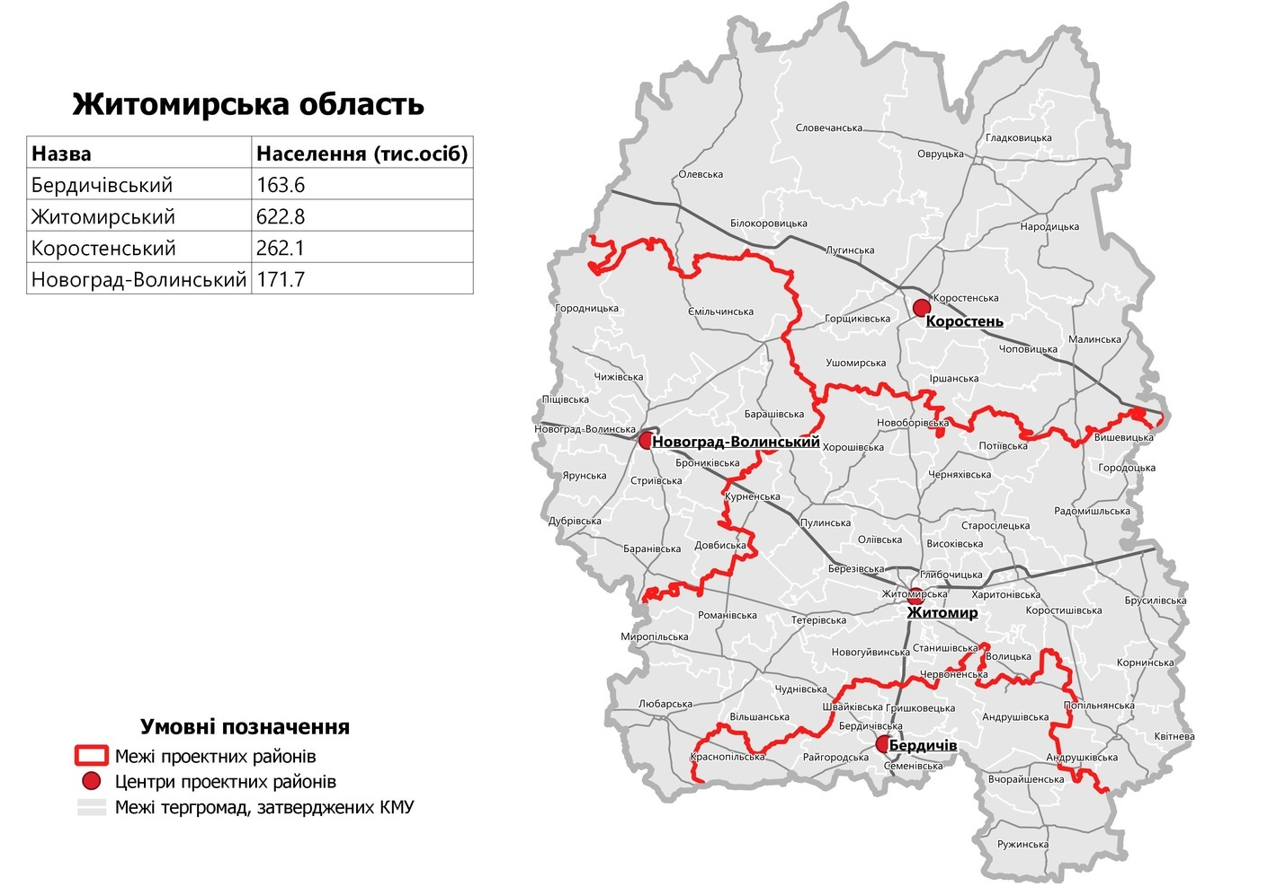
Житомирській області – 85 років

Slide 2
Житомирська область - Житомирщина - область на півночі України, в межах Поліської низовини, на півдні в межах Придніпровської височини. На півночі межує з Гомельською областю Білорусі, на сході з Київською, на півдні з Вінницькою, на заході з Хмельницькою та Рівненською областями України.
святкування 75-річчя заснування області

Slide 3
Житомирська область створена 22 вересня 1937 року з західних районів Київської області.
До 2020 року в області нараховувалось 23 адміністративні райони, які у 2020 році було реформовано у 4.

Slide 4
Адміністративним центром області є місто Житомир.
У складі області:
5 міст обласного значення: Бердичів, Житомир, Коростень, Малин, Звягель
7 міст районного значення Андрушівка, Баранівка, Коростишів, Овруч, Олевськ, Радомишль, Чуднів
43 селища міського типу
1619 сільських населених пунктів

Slide 5
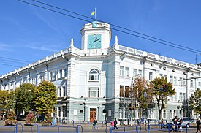
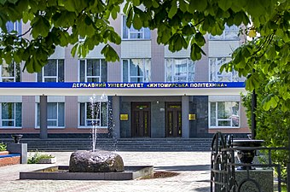
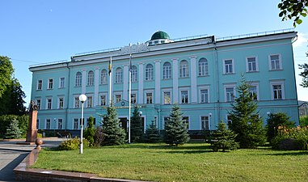
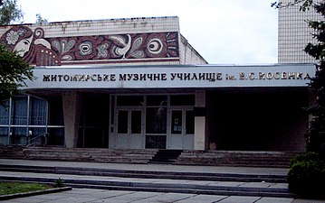
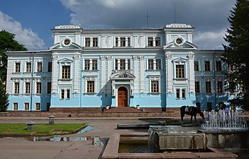
Житомир
Як подає одна з легенд, місто засноване у 884 р. радником київських князів Аскольда і Діра - Житомиром.
У 1444 р. литовськими князями надане магдебурзьке право.
З 1648 р. - сотенне місто Київського полку.
Місто було центром Волинської губернії.
У 1918 р. тут кілька тижнів працював уряд УНР.
З 24 серпня 1991 року Житомир є обласним центром незалежної України.

Slide 6
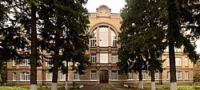
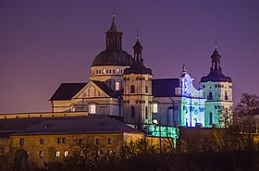
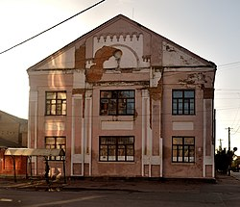
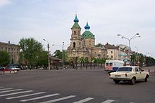
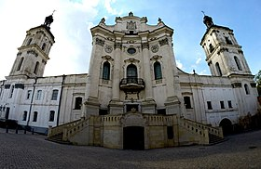
Бердичів
Бердичів із 1793 р. до 1844 р. входив до Волинської губернії.
З 1845 р. став повітовим містом Київської губернії, відтак дістав право на свій герб.
Бердичів лежить на березі річки Гнилоп'яті, притоки Тетерева.
Місто є значним залізничним вузлом, де сходяться магістралі Бердичів - Житомир та Козятин -Шепетівка.
.

Slide 7
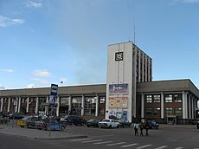
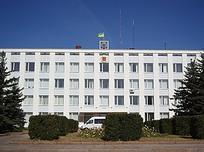
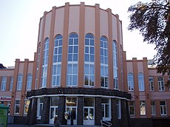
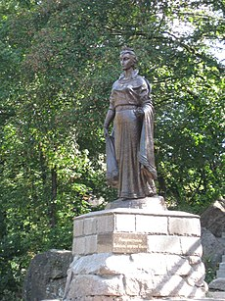
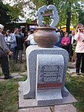
Коростень
У давнину, Іскоростень - столиця міцного союзу племен древлян
Новий могутній поштовх до відродження місту дало будівництво залізниці Київ - Ковель у 1902 р.
З цього часу місто було перейменоване в Коростень.
З розширенням залізниці, Коростень перетворюється у великий залізничний вузол.
Починаючи з 2008 року у вересні у міському Древлянському парку культури проходить міжнародний Фестиваль Дерунів.

Slide 8
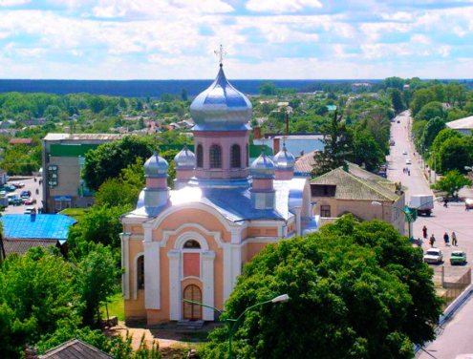
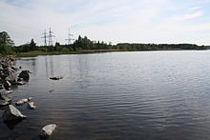
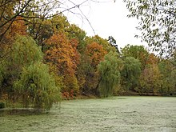
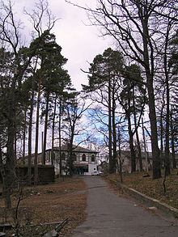
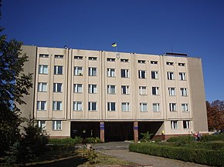
Малин
Назву сучасного міста Малина пов'язують з ім'ям князя Мала.
1569 року після укладання Люблінської унії Малин відійшов до складу Речі Посполитої.
У 1793 році Малинські землі відійшли до складу Росії.
У 1797 році Малин – містечко Радомисльського повіту Київської губернії.
У вересні 1937 року після створення Житомирської області, Малинський район було включено до її складу.

Slide 9
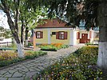
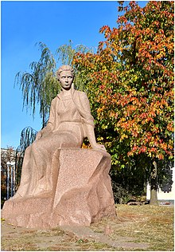
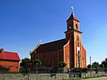
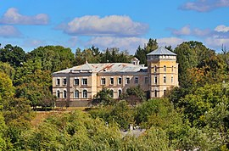
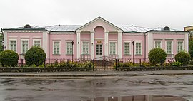
Звягель
Місто в Житомирській області України. Адміністративний центр Новоград-Волинського району.
Вперше згадується у джерелах 1256 року як руське місто Возвягель.
Від 1795 року мало назву Новоград-Волинський
27.05.2022 року на громадських слуханнях підтримали більшістю голосів зміну назви на Звягель.
Батьківщина Лесі Українки.

Slide 10
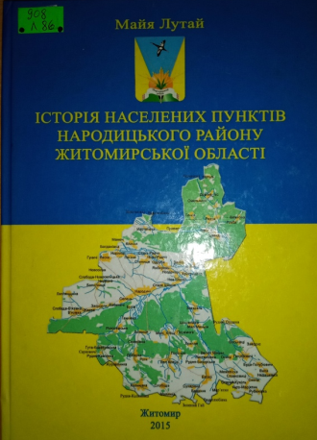
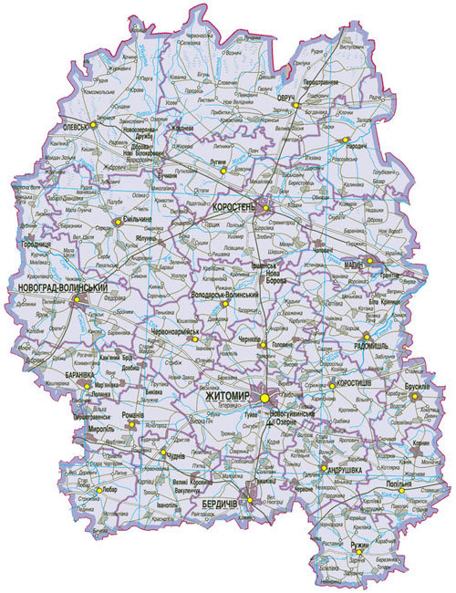
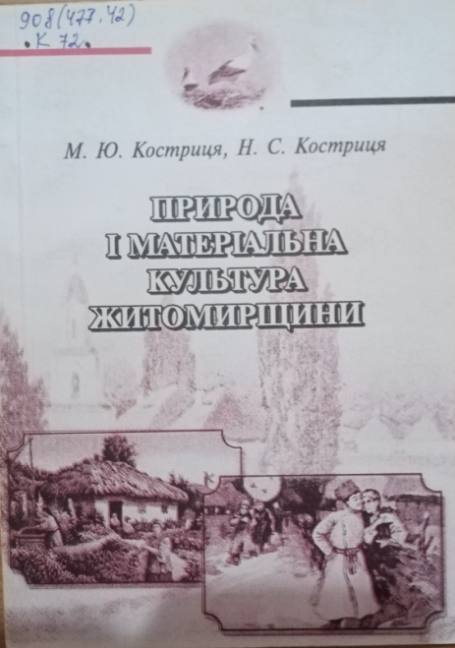
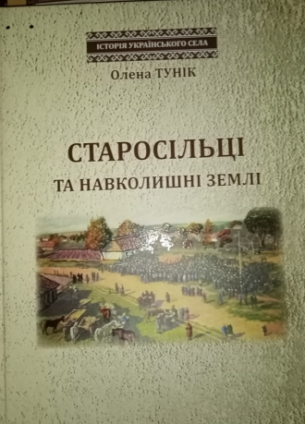
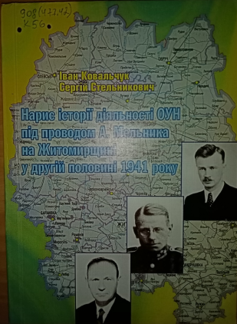
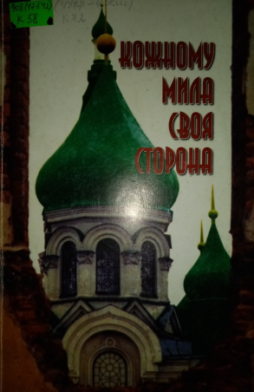
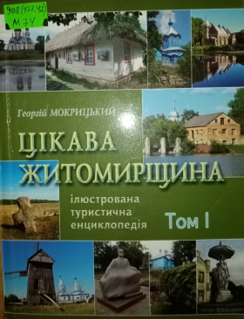

Slide 11
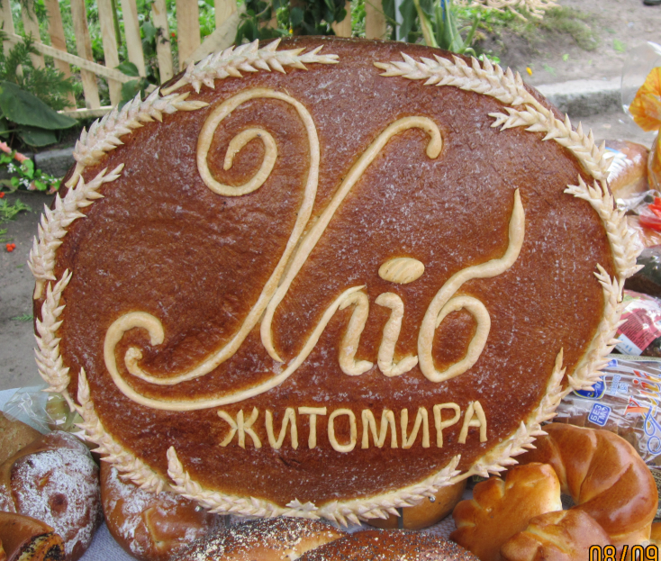
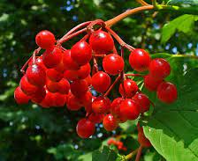
Житомирщина край жита і миру!
2022

